Slide 1

АНАЛИЗ ТЕХНОЛОГИЙ ОХЛАЖДЕНИЯ
КОМПЬЮТЕРНЫХ СИСТЕМ
и основы их обслуживания
Реферат по дисциплине «Техническое обслуживание и ремонт аппаратной части компьютерных систем и комплексов»
Выполнил: Теддер Даниил, группа 3952 Руководитель: Овчинников К.Е.

Slide 2

Почему охлаждение решает всё
> Тепловой пакет флагманских ЦП и ГП достиг 125–350 Вт и продолжает расти
> До 30 % отказов и нестабильности ПК связаны с деградацией охлаждения: пыль, высохшая термопаста, износ вентиляторов
> Перегрев означает троттлинг, сбои, сокращение ресурса полупроводников
> Обслуживание дешевле ремонта: 1–2 часа работ против замены компонентов
> Цель реферата: проанализировать технологии охлаждения и сформировать регламент обслуживания

Slide 3

Физика процесса: цепь тепловых сопротивлений
> Три механизма переноса: теплопроводность, конвекция, излучение; лимитирует конвекция
> Перепад температуры = тепловой поток × тепловое сопротивление участка
> Пример: 150 Вт при сумме сопротивлений 0,38 К/Вт дают перегрев 57 °C над воздухом корпуса
> Высохшая термопаста добавляет 0,10 К/Вт и уводит кристалл в троттлинг без замены кулера
> Вывод: слабое звено цепи обесценивает всю конструкцию

Slide 4

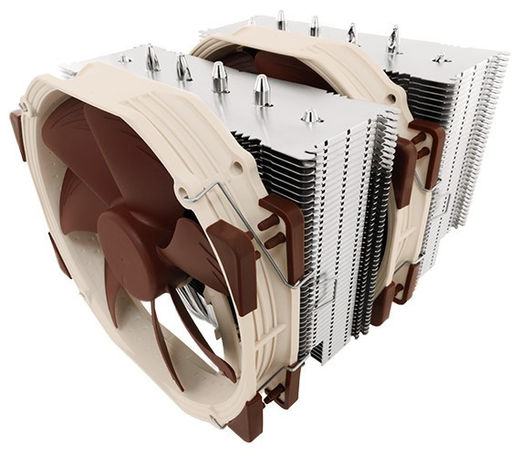
Воздушное охлаждение: рабочая лошадка отрасли
> Тепловые трубки: фазовый перенос тепла, эффективная проводимость в десятки раз выше меди
> Башенные кулеры: до 250 Вт, две секции пластин, 6–8 трубок
> Серверы: коридоры холодного и горячего воздуха, горячее резервирование вентиляторов
> Плюсы: цена, надёжность, простота обслуживания Минусы: габариты, шум, предел мощности

Slide 5

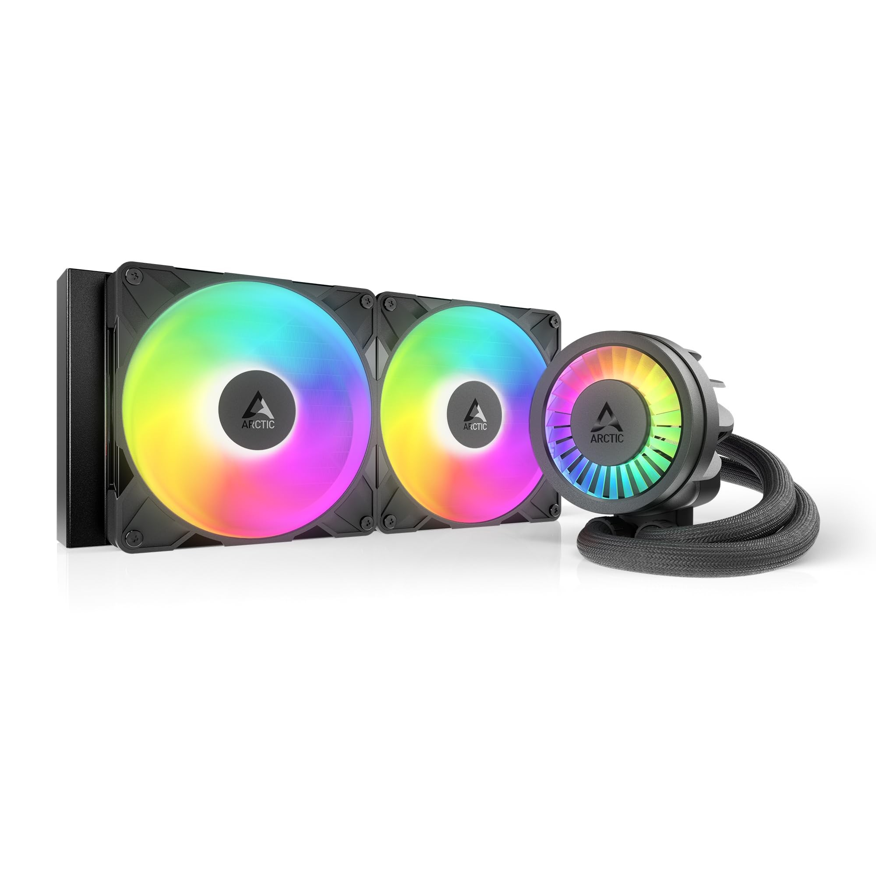
Жидкостное охлаждение: моноблоки и контуры
> Моноблочная СЖО: герметичный контур, 250–350 Вт, 5+ лет без вмешательства
> Пользовательский контур: водоблоки ЦП и ГП, 600 Вт и более, насос и резервуар
> Жидкость переносит тепло циркуляцией, а не теплопроводностью: вода 0,6 Вт/м·К против 401 у меди
> Плата за эффективность: цена, сложность, контроль герметичности и состояния жидкости

Slide 6

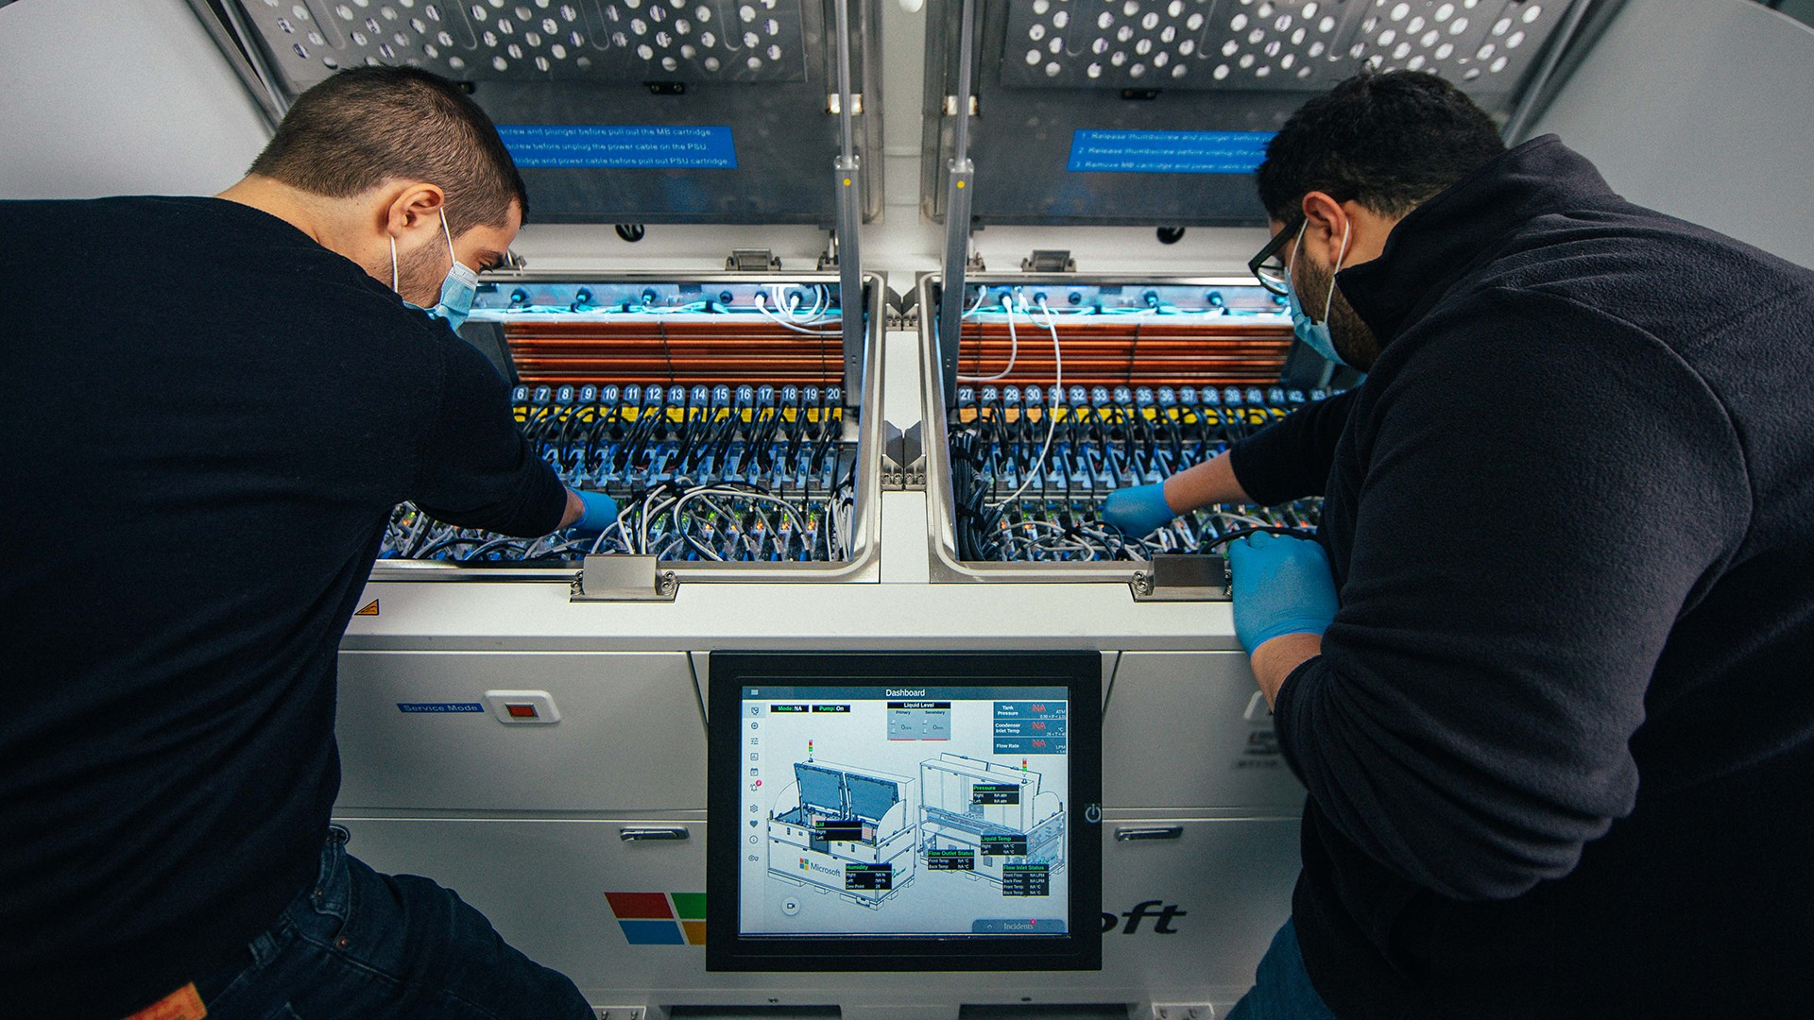
Термоэлектричество, фаза, иммерсия
> Модуль Пельтье: температура ниже окружающей среды, но низкий КПД и риск конденсата
> Компрессорные схемы: экстремальный разгон, защита от конденсата, нишевое применение
> Иммерсионные ванны: платы в диэлектрике, PUE около 1,09 против 1,4–1,6 у воздушных залов
> Пассивное охлаждение: 30–60 Вт без единого вентилятора, абсолютная тишина

Slide 7

Сравнение технологий
Технология | Мощность | Шум | Обслуживание
Воздушное башенное | до 250 Вт | средний | низкая сложность
Моноблочная СЖО | 250–350 Вт | низкий | низкая сложность
Пользовательский контур | 600 Вт и более | низкий | высокая сложность
Термоэлектрическое | до 150 Вт | высокий | средняя сложность
Иммерсионное | без предела узла | минимальный | средняя сложность
Пассивное | 30–60 Вт | нет | минимальная
> Универсального решения нет: выбор диктуют мощность, бюджет, шум и надёжность

Slide 8
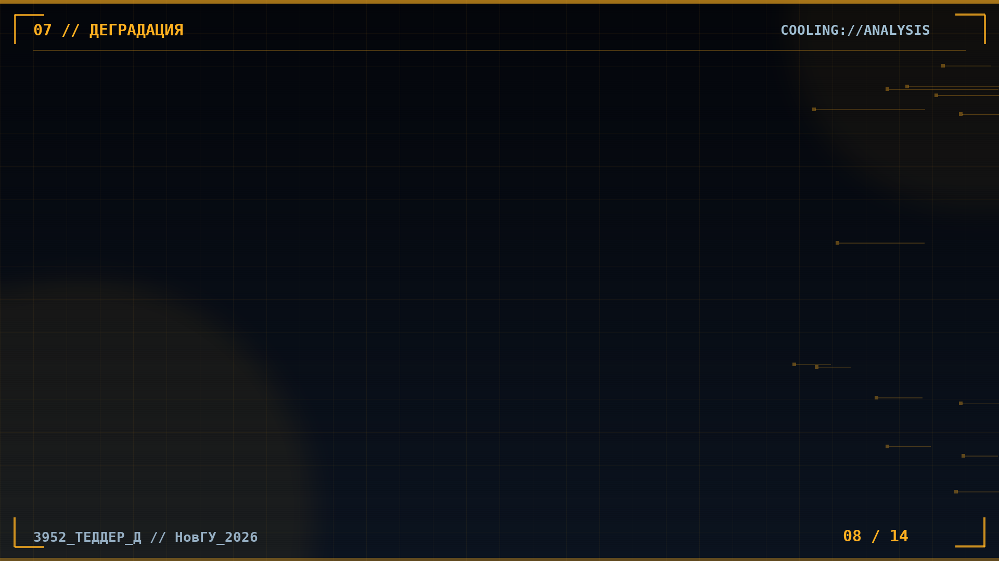
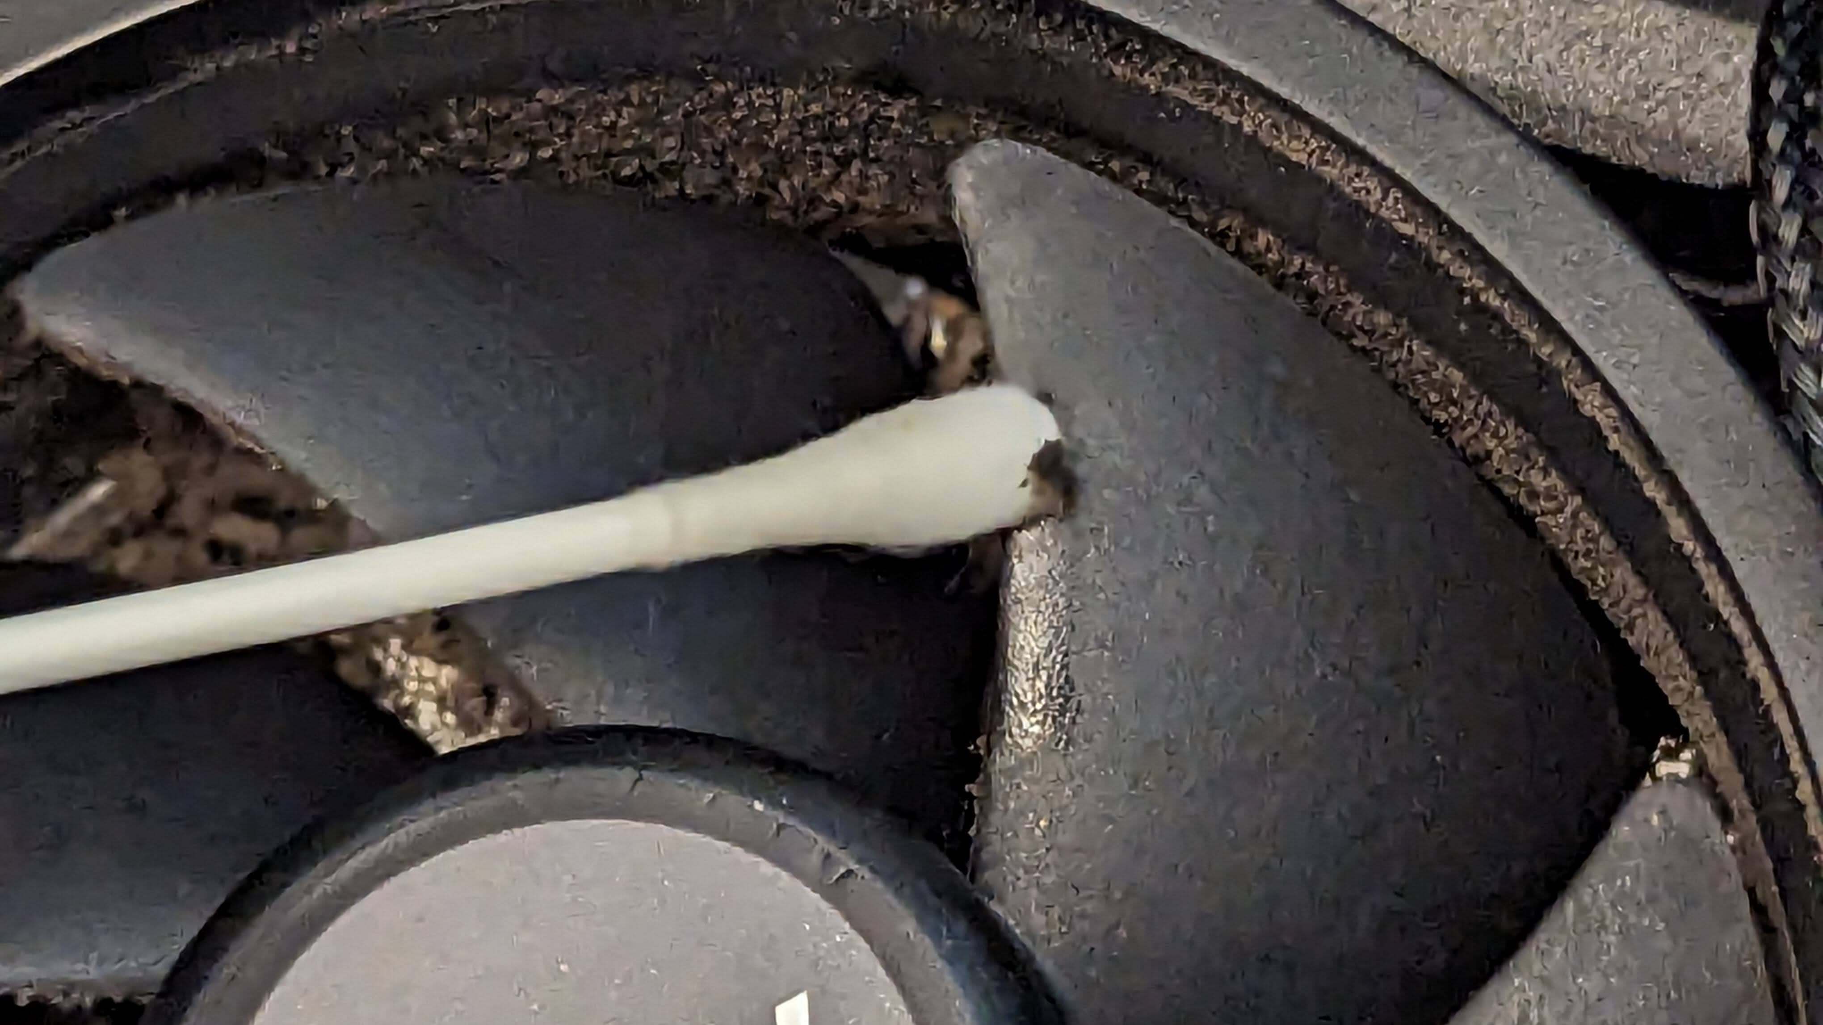
Почему охлаждение деградирует
> Пыль: войлок на фильтрах и радиаторе режет приток и теплоотдачу
> Термопаста: за 2–4 года сохнет и трескается, сопротивление контакта растёт
> Подшипники и насосы: износ смазки, шум, падение производительности
> Химия контуров: окислы и биологические отложения засоряют микроканалы
> Признаки: рост температур и оборотов, новый шум, видимые отложения

Slide 9

Нормы температур и средства контроля
Компонент | Покой | Нагрузка | Порог
ЦП | 30–50 °C | 70–90 °C | 95–100 °C
ГП | 30–45 °C | 65–85 °C | 85–95 °C
SSD | 30–45 °C | 50–70 °C | 80 °C
> HWiNFO64 и AIDA64: журналирование датчиков до и после работ
> Prime95, OCCT, FurMark: идентичная нагрузка для честного сравнения
> Кривые вентиляторов в прошивке: 30 % до 50 °C, максимум к 85 °C

Slide 10
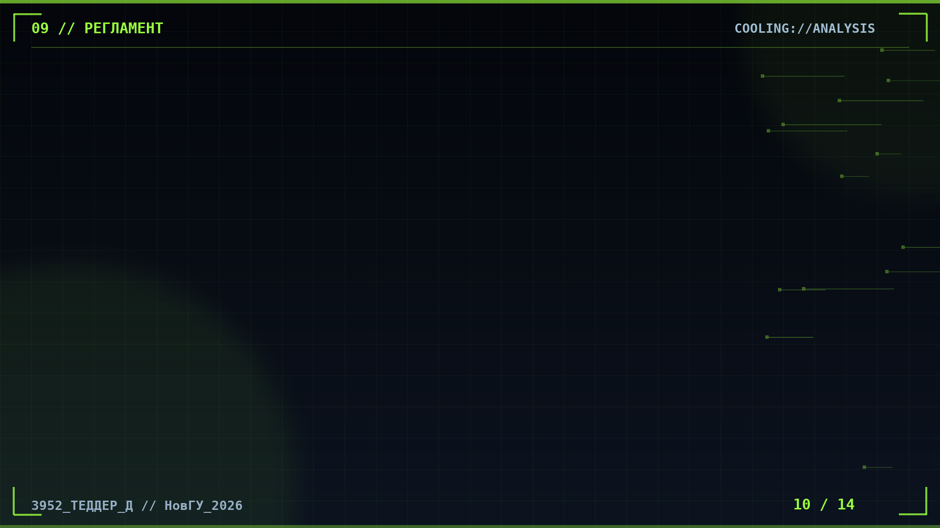
Регламент обслуживания: восемь этапов
> 1 Фиксация исходных температур и стресс-тест
> 2 Обесточивание и разборка, антистатика
> 3 Диагностика узлов и подшипников
> 4 Очистка от пыли, промывка фильтров
> 5 Замена термоинтерфейсов и прокладок
> 6 Обслуживание вентиляторов и контуров СЖО
> 7 Сборка и настройка кривых вращения
> 8 Контрольный прогон и карточка устройства

Slide 11
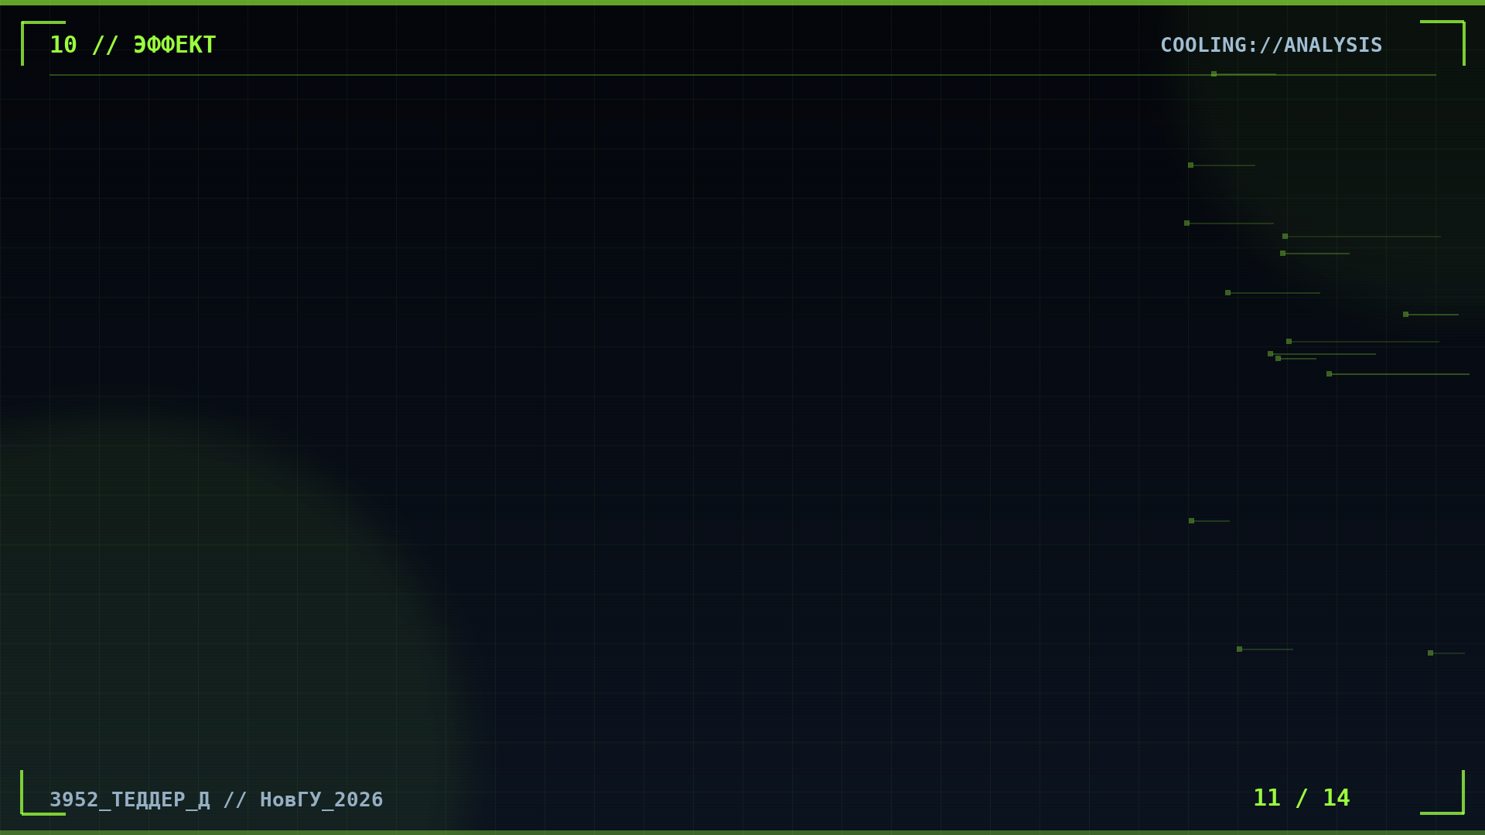
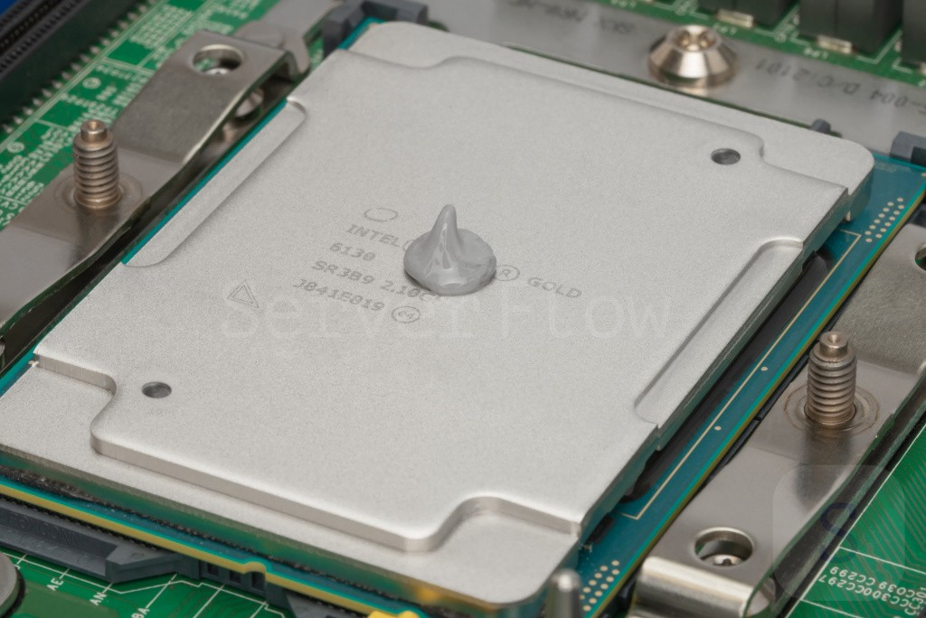
Эффект обслуживания: пример на типовом ПК
Показатель | До | После
ЦП под нагрузкой | 91 °C | 72 °C
ГП под нагрузкой | 84 °C | 71 °C
Шум под нагрузкой | 41 дБА | 33 дБА
Троттлинг | фиксировался | устранён
> Три года без обслуживания в доме с животными: процессор у порога и троттлинг
> Стандартный регламент вернул 19 °C запаса и тишину без замены кулера

Slide 12
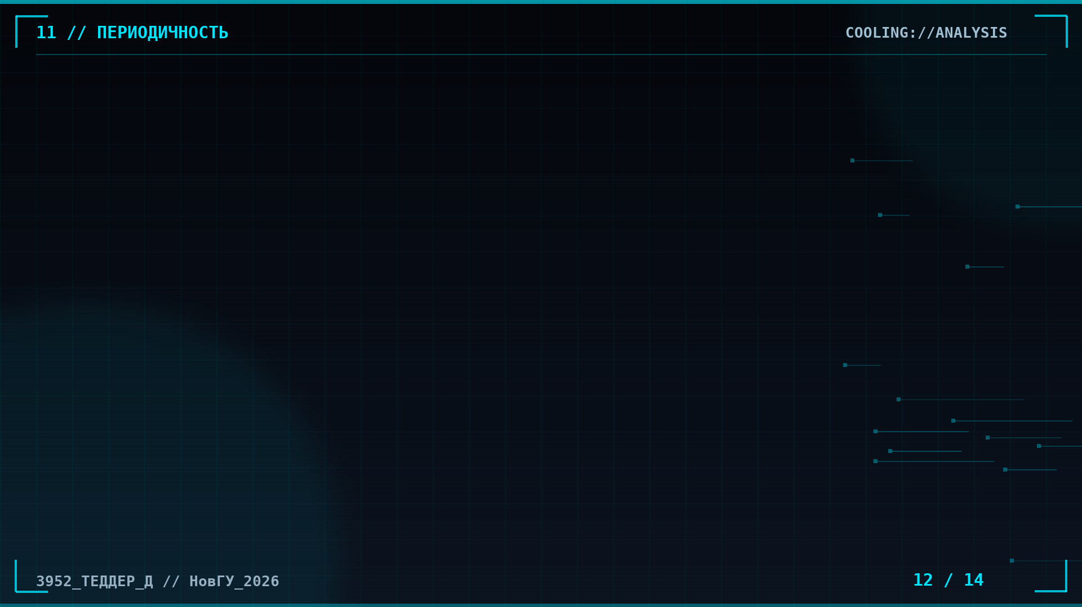
Периодичность и типовые ошибки
Условия | Чистка | Термопаста
Офис, дом без животных | 12 месяцев | 2–3 года
Животные, ремонт рядом | 6 месяцев | 1–2 года
Игры и рендеринг | 4–6 месяцев | 8–12 месяцев
> Ошибка: продувка вентилятора без фиксации крыльчатки
> Ошибка: избыток пасты и затяжка крепежа по одному винту
> Ошибка: сборка без контрольного прогона с журналированием

Slide 13
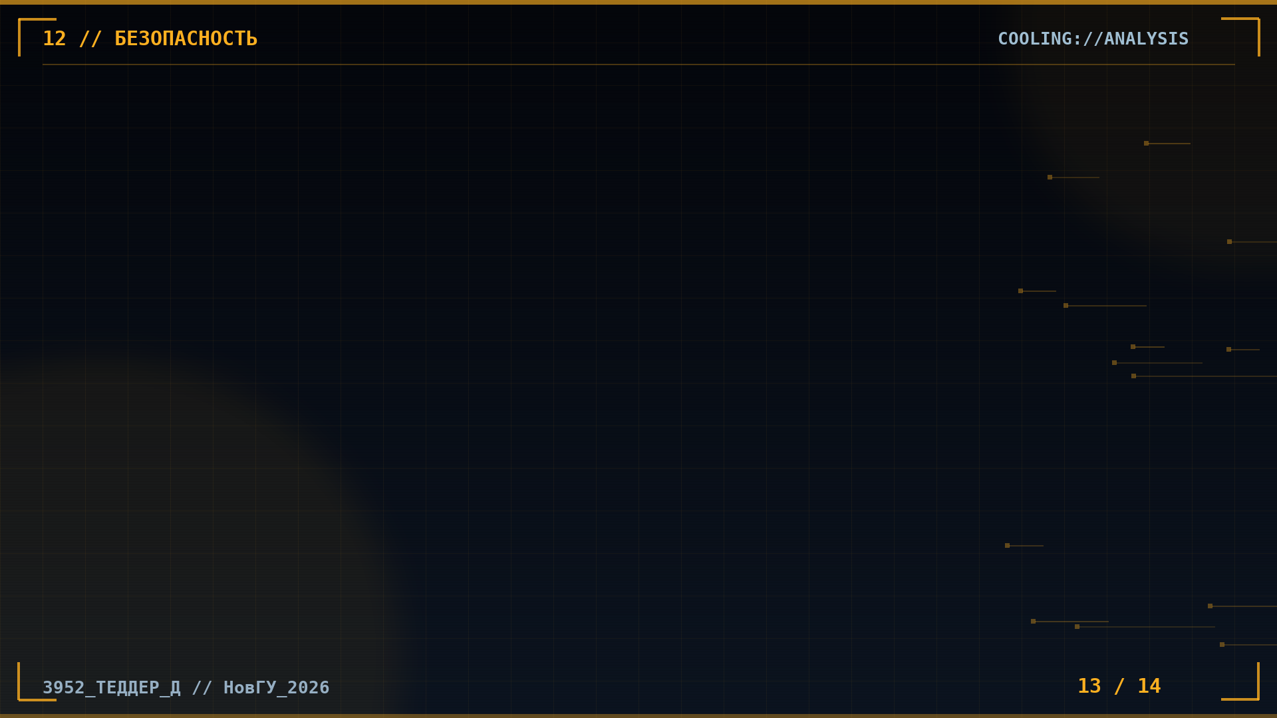
Безопасность работ
> Электробезопасность: обесточивание, разряд ёмкостей, блок питания не вскрывать, приказ Минтруда 903н
> Антистатика: браслет и коврик, выравнивание потенциалов перед касанием плат
> Химия и воздух: очки, перчатки, проветривание, сжатый воздух короткими импульсами
> СЖО: слив и заправка только на обесточенной системе, сутки контроля герметичности
> Пожарная безопасность: углекислотный огнетушитель, вода под напряжением запрещена, телефон 101

Slide 14

ВЫВОДЫ
Проанализированы семь технологий охлаждения от воздушных до иммерсионных
Эффективность системы равна её слабому звену, поэтому обслуживание важнее цены кулера
Сформирован восьмиэтапный регламент с контролируемыми критериями результата
Регламент подтверждён примером: минус 19 °C и устранение троттлинга
Спасибо за внимание!

